Slide 1


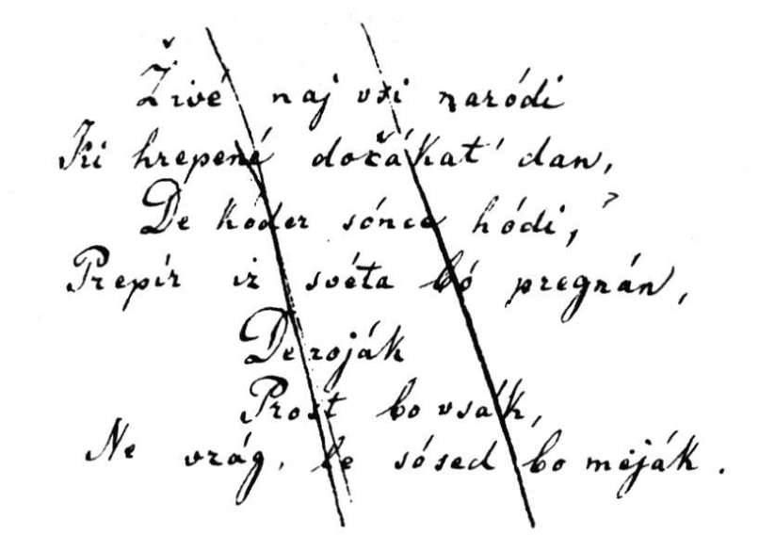
PREŠERNOV DAN
Slovenski kulturni praznik
KULTURNI DAN
4. razred
Klikni na himno in poslušaj!
https://www.youtube.com/watch?v=Zc7aLyhZ94c

Slide 2


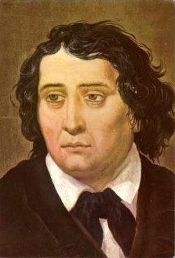
EN PESNIK JE ŽIVEL,
IZ VRBE JE BIL,
JE PESMICE PISAL
IN FIGE DELIL.
MIROSLAV SLANA - MIROS

Slide 3


ŽIVLJENJE IN DELO FRANCETA PREŠERNA
KNJIŽEVNO DELO: POVODNI MOŽ
SPOZNAVANJE ŽIVLJENJA IN DELA SLOVENSKEGA PESNIKA
USTVARJANJE NA TEMO

Slide 4
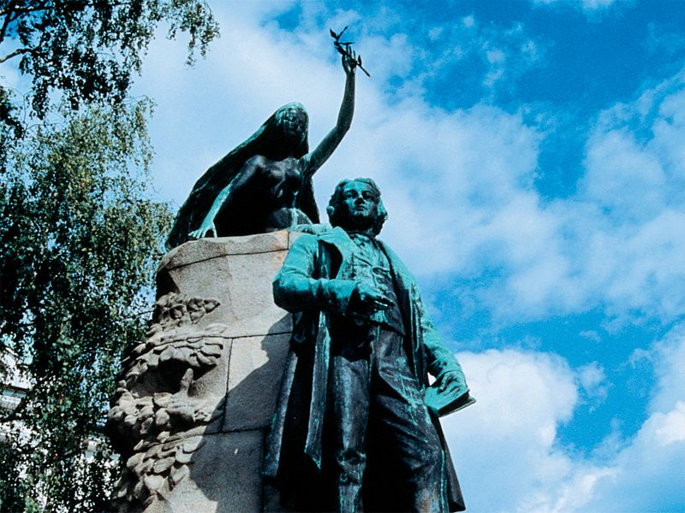
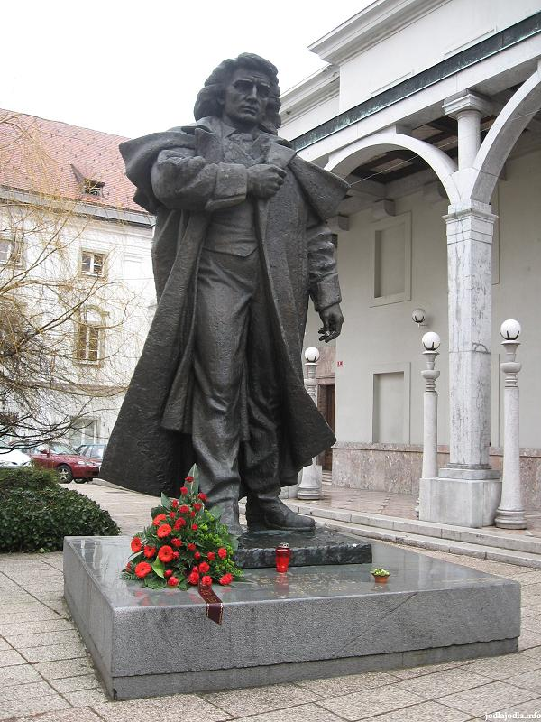
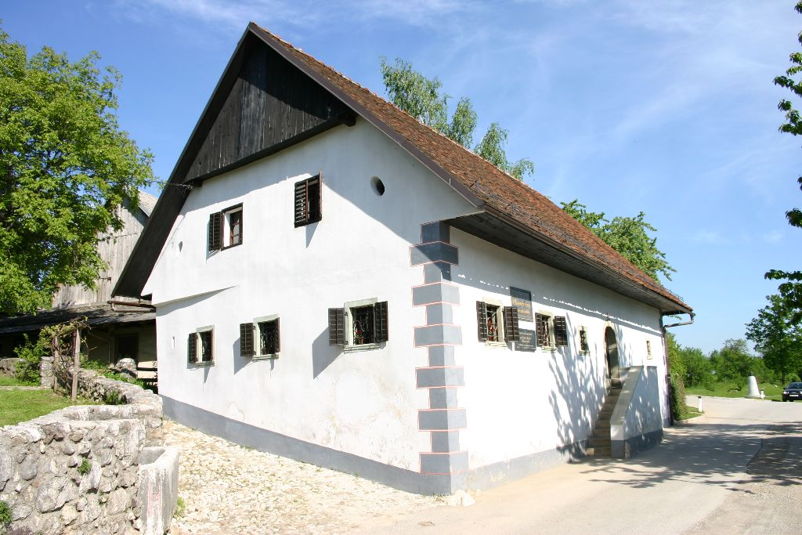
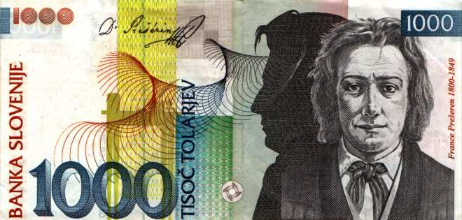
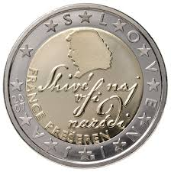
Prešernov spomenik pred Prešernovim gledališčem v Kranju
Prešernova rojstna hiša v Vrbi na Gorenjskem
Prešernov spomenik v Ljubljani
kovanec za 2€
Pred denarno valuto evro, ki jo uporabljamo sedaj, smo imeli tolarje. Bankovec za 1000 tolarjev s Prešernovo podobo.

Slide 5
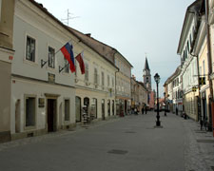
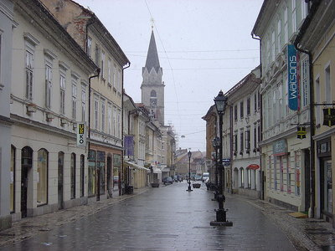
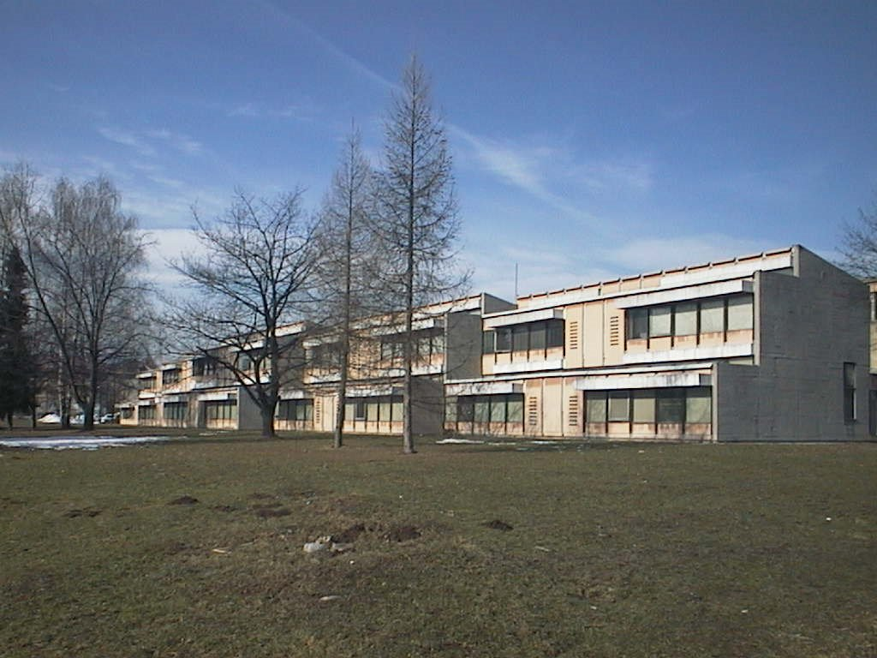
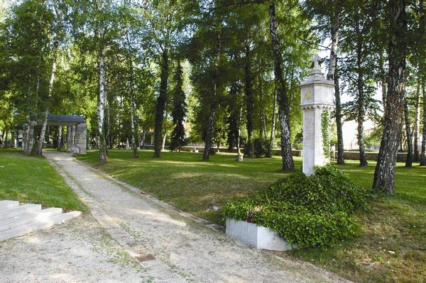
V Sloveniji je veliko stavb, ulic …,
ki so poimenovane po pesniku:
*Osnovna šola Franceta Prešerna
*Prešernova ulica
*Prešernovo gledališče
*Prešernova hiša
*Prešernov gaj (park)

Slide 6
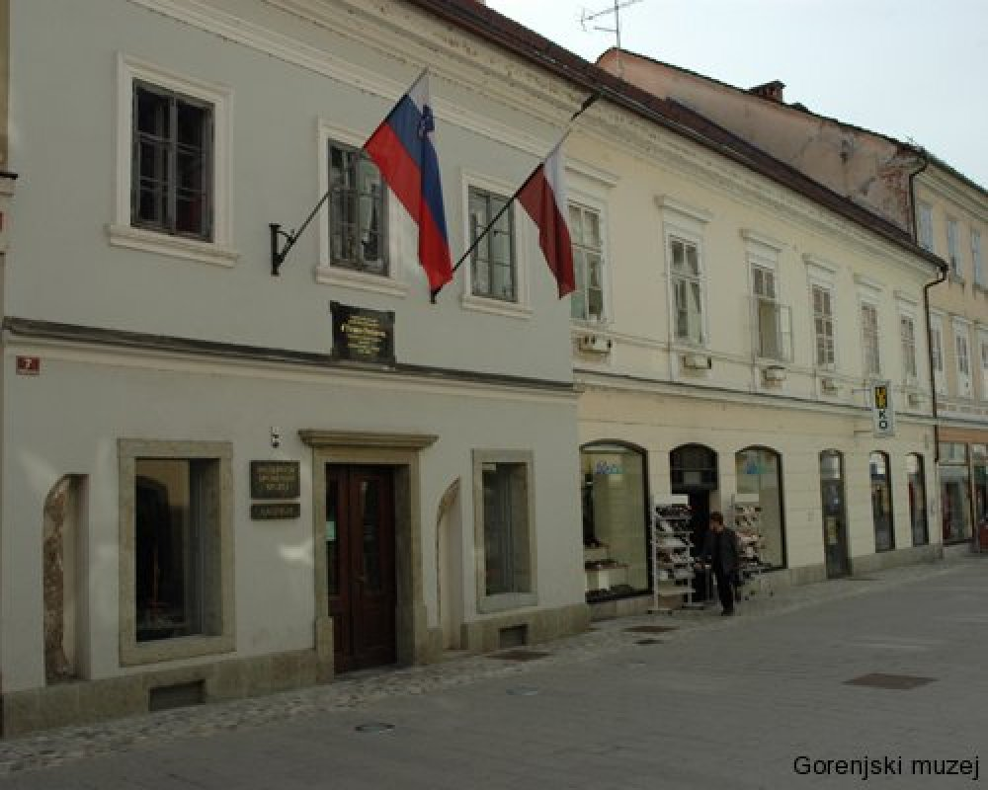
PREŠERNOVA HIŠA
Hiša se nahaja v starem mestnem
jedru Kranja.
V njej je France Prešeren tri leta prebival in opravljal odvetniško službo.
Hiša je imela oznako Mesto 181.
Hiša je zdaj preurejena v spominski muzej. V muzeju si lahko ogledaš pesnikova originalna dela, se sprehodiš po stanovanju in izveš še kakšno zanimivost o njegovem življenju.

Slide 7
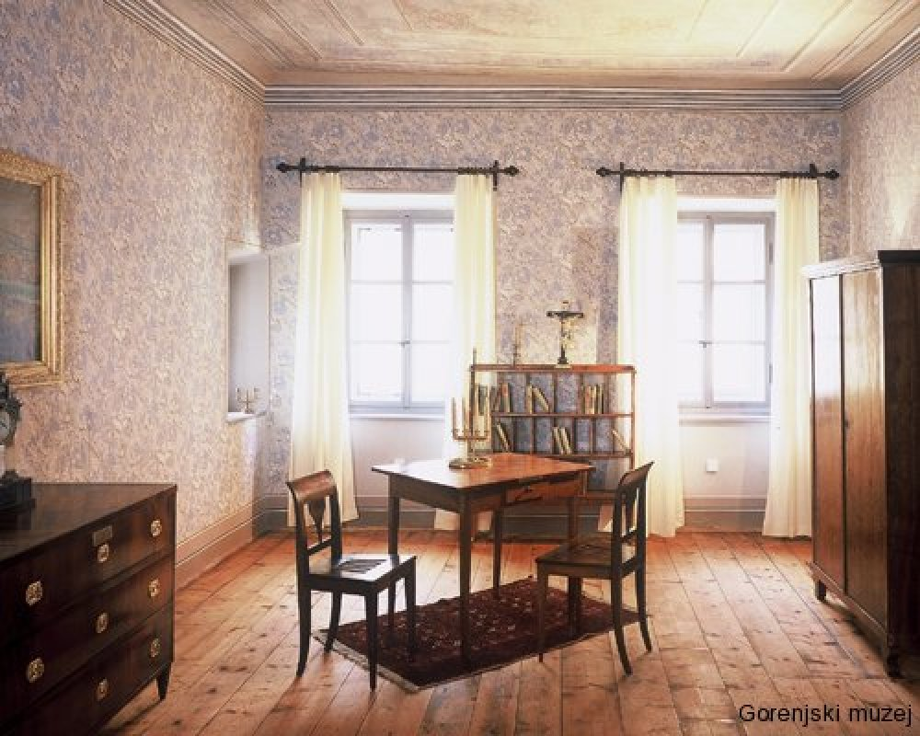
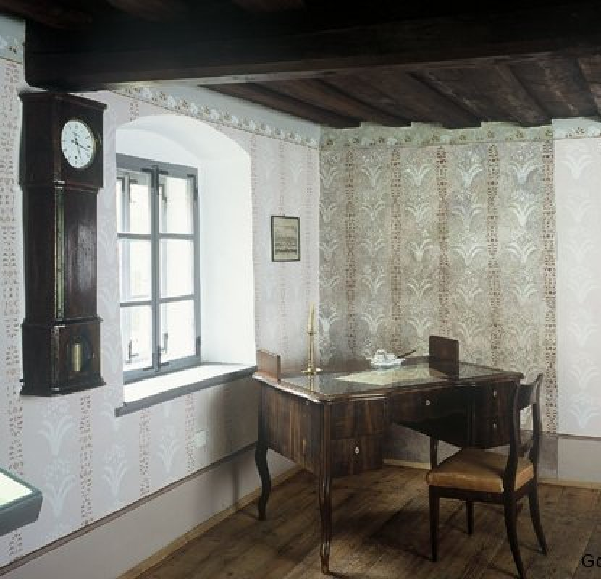
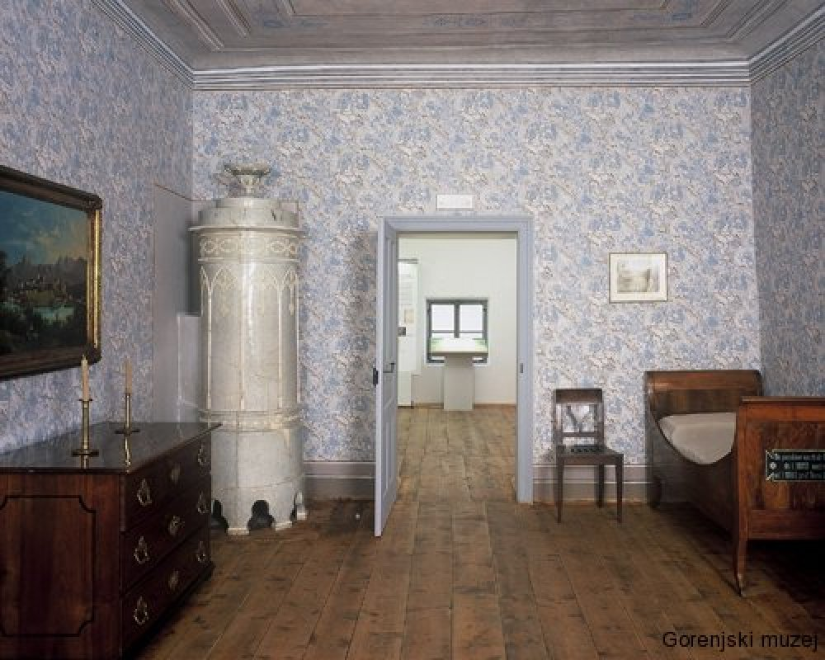
KAKO IZGLEDA
NOTRANJOST HIŠE?
osrednji prostor
odvetniška pisarna
spalnica

Slide 8
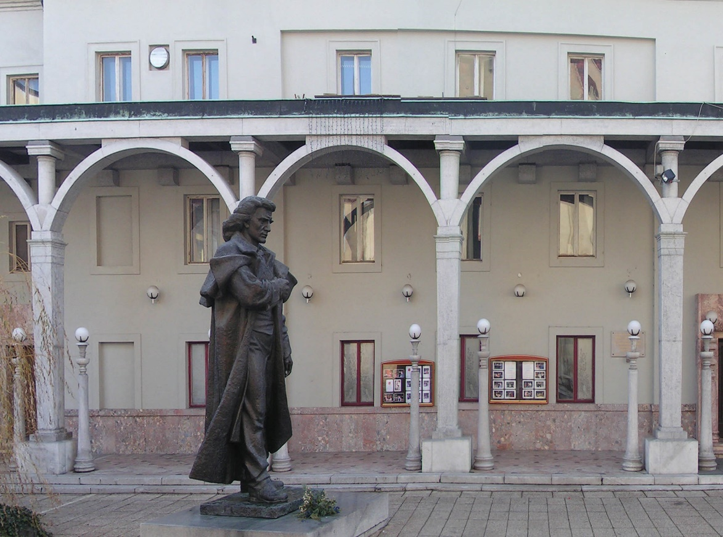
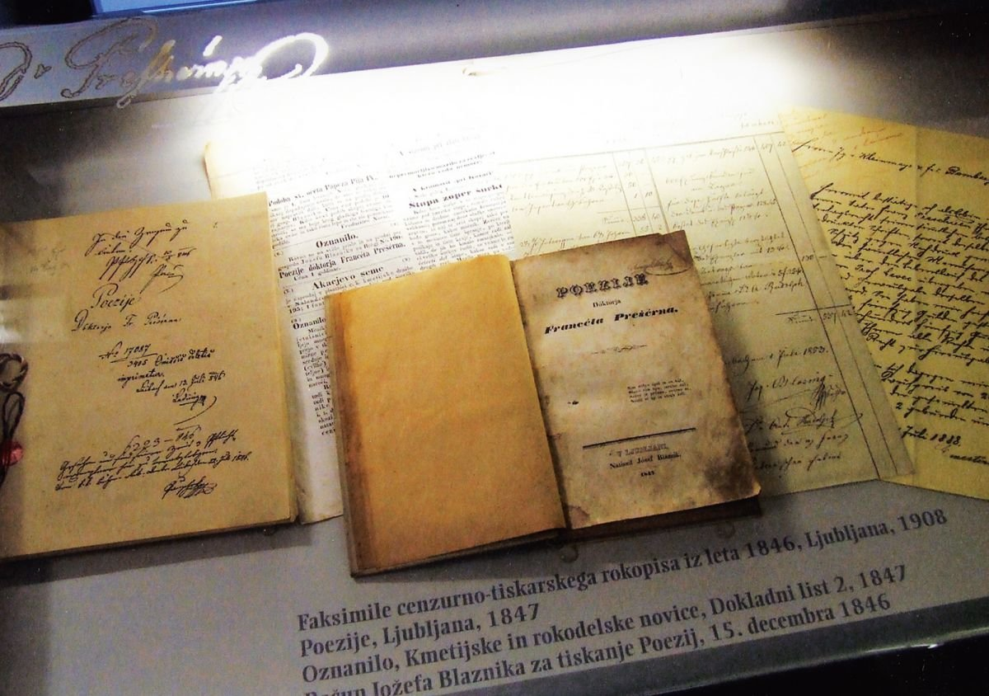
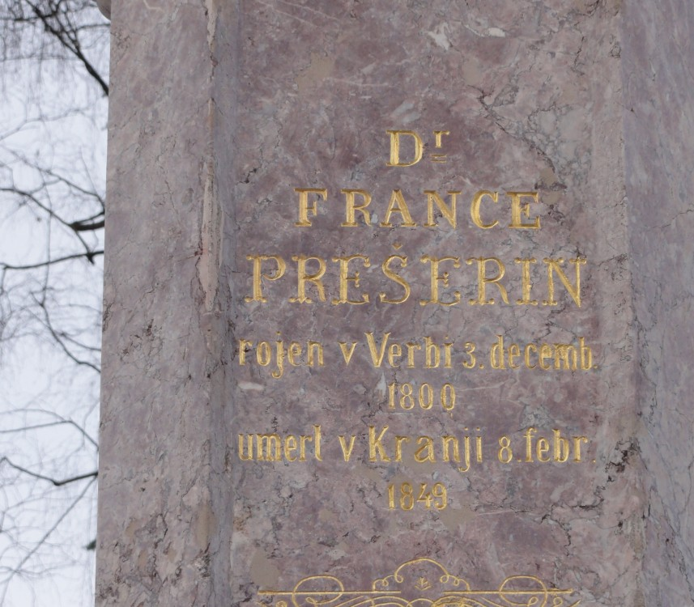
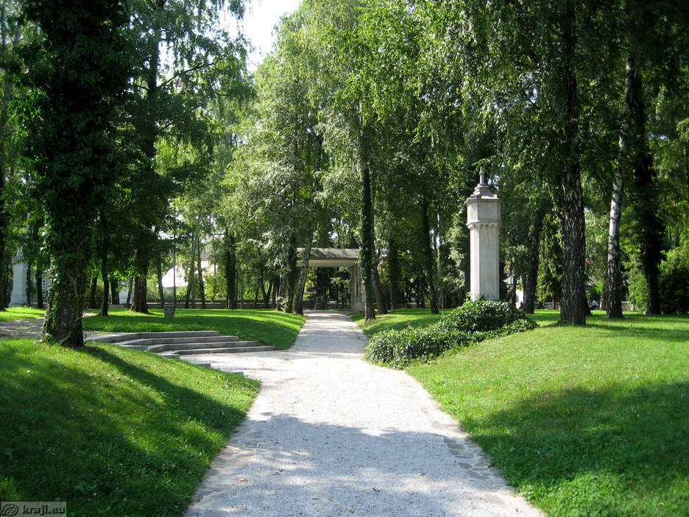
Prešernovo gledališče v Kranju.
vitrina s pesnikovimi deli v hiši
grob Franceta Prešerna v Prešernovem gaju v Kranju.

Slide 9

POVODNI MOŽ
Poslušanje in ogled
Predstavitev pesmi z animacijo: https://www.youtube.com/watch?v=FRnmrF5IMtI&fbclid=IwAR09jT2GHpf0d3_rh5ohpF1q8FJ8b7E8Fibvx74T8yAyvCYu60KQ-tam-ew
Uglasbena pesem:
https://www.youtube.com/watch?v=BYsEQYkX998

Slide 10
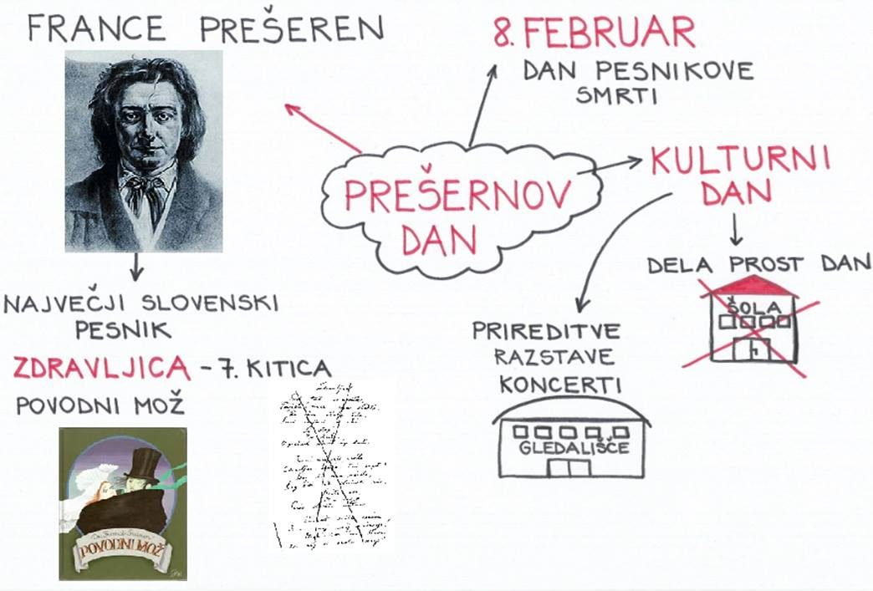
PONOVIMO

Slide 11
ZAPIS V ZVEZEK pri SLOVENŠČINI
KULTURNI DAN:
SLOVENSKI KULTURNI PRAZNIK
O življenju in delu slovenskega pesnika Franceta Prešerna zapiši nekaj spoznanj. Obliko zapisa si izberi sam-a.

Slide 12
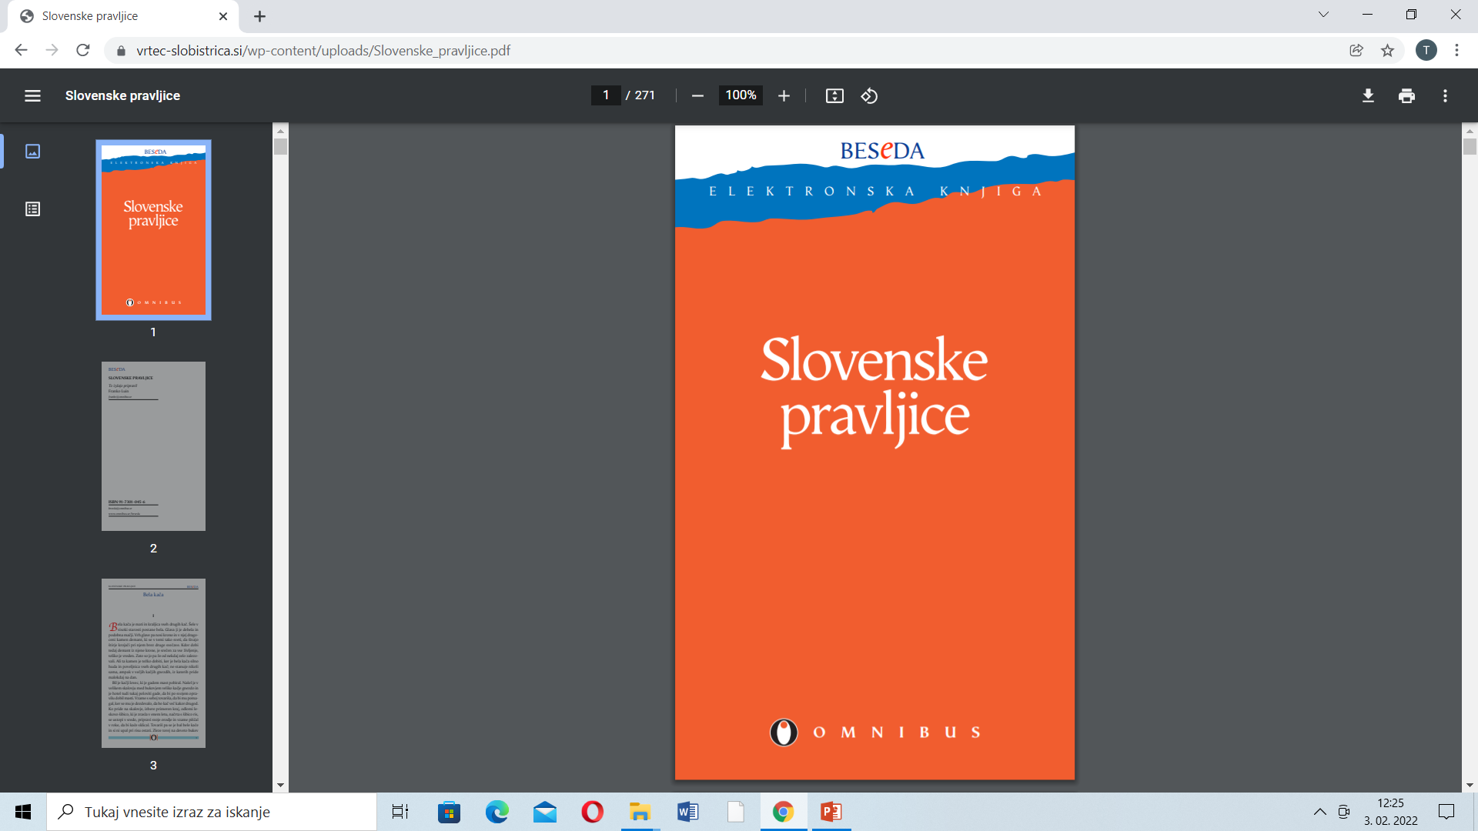
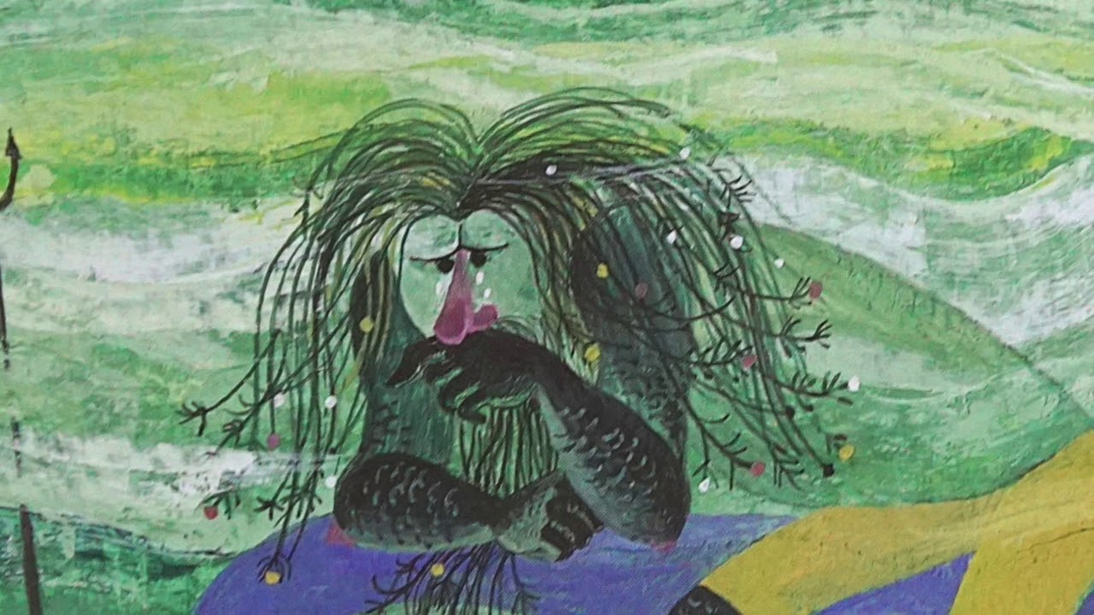
BRANJE IN POSLUŠANJE SLOVENSKE LJUDSKE PRAVLJICE O POVODNEM MOŽU
Pravljico najdeš v naši spletni učilnici v elektronski knjigi:
SLOVENSKE PRAVLJICE. Pravljico poišči pod zgornjim naslovom.
Prisluhni ji še v glasbeni obliki. Najdeš jo na
naslovu: https://www.youtube.com/watch?v=h-ihkpnDWhQ

Slide 13
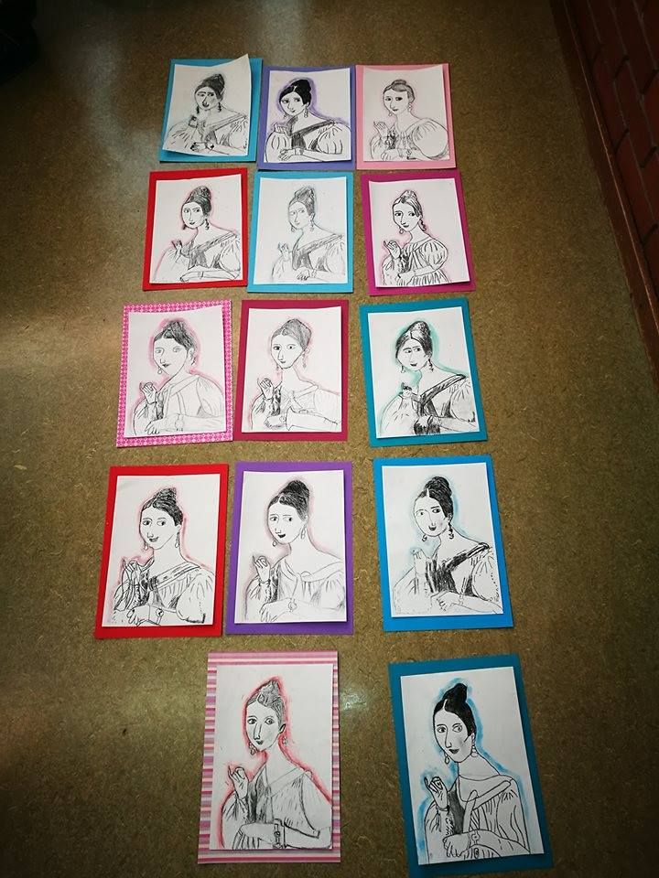
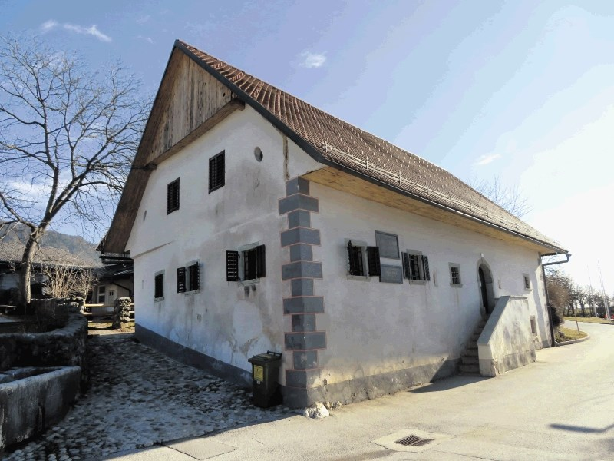
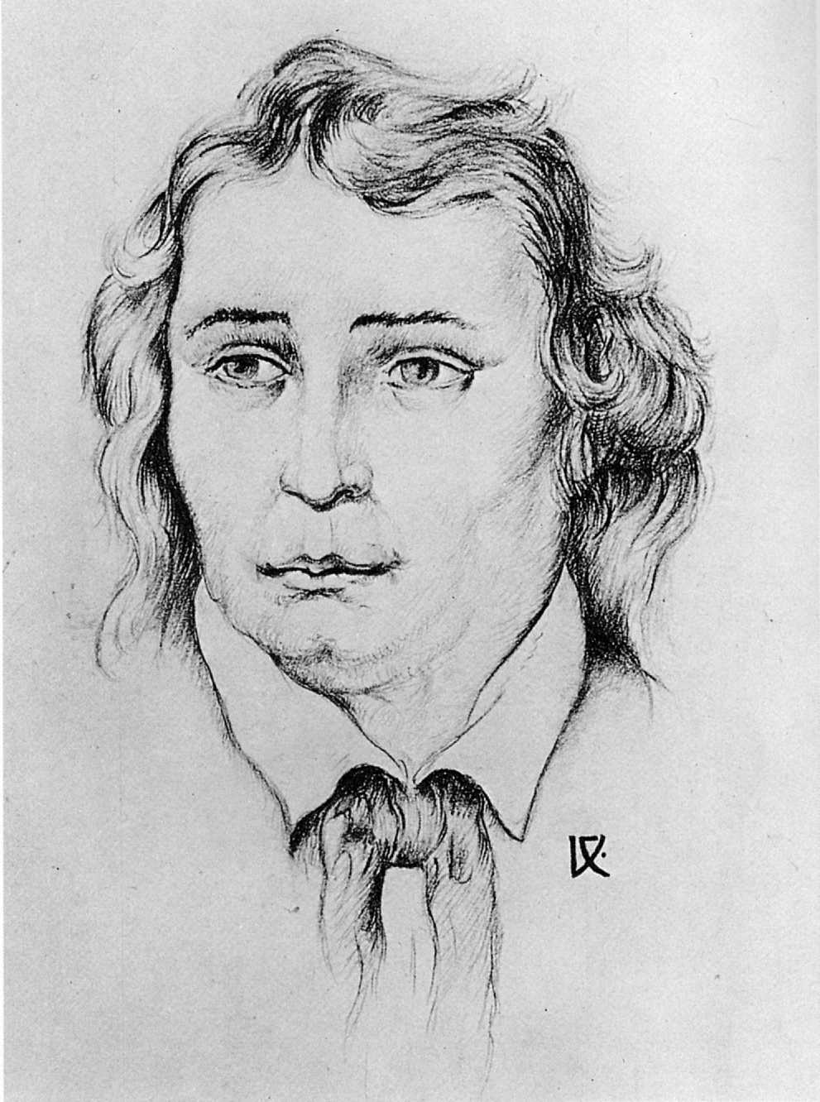
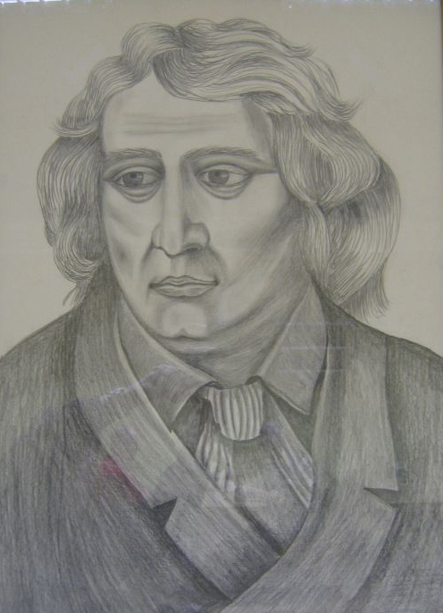
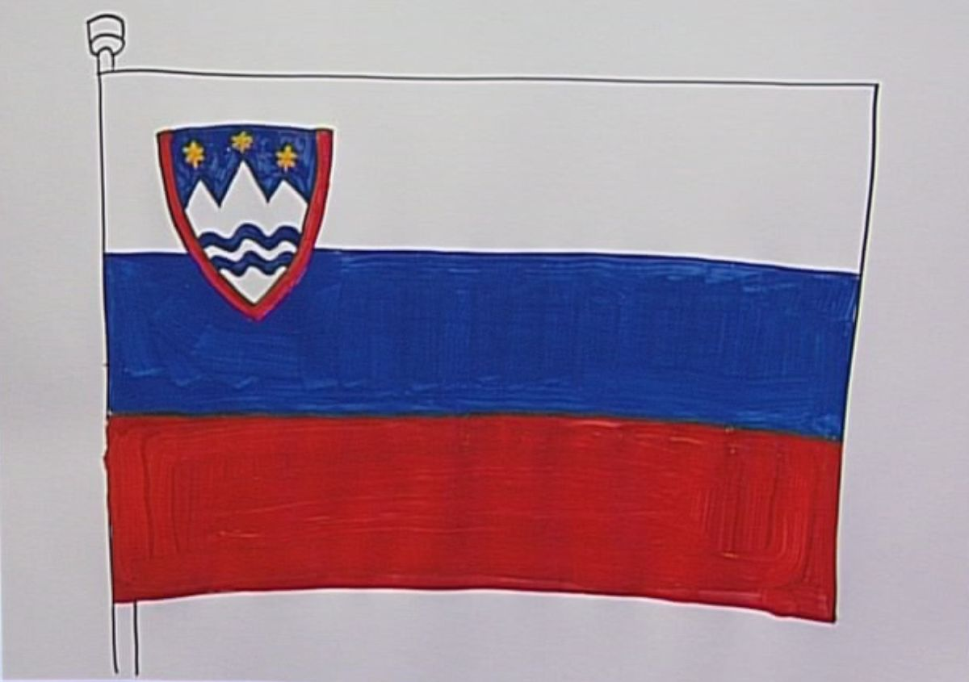
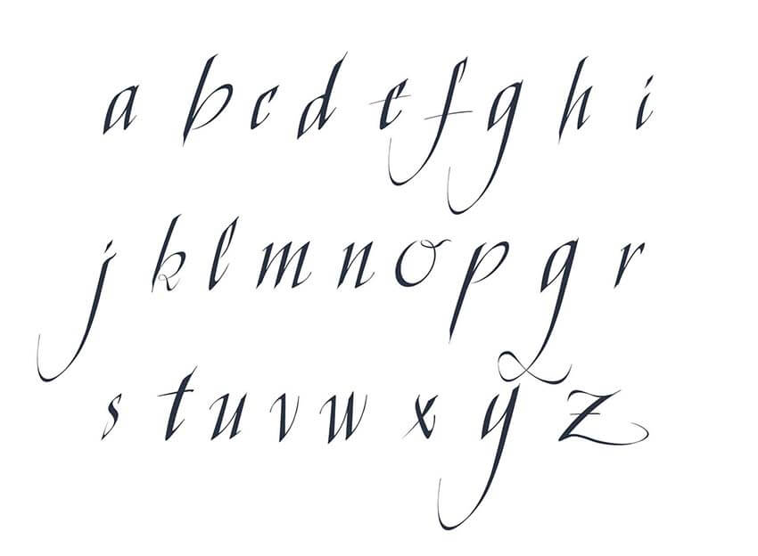
USTVARJALNE IDEJE NA TEMO FRANCETA PREŠERNA
Predlogi za ustvarjanje so v PowerPoint predstavitvi v spletni učilnici!

Slide 14
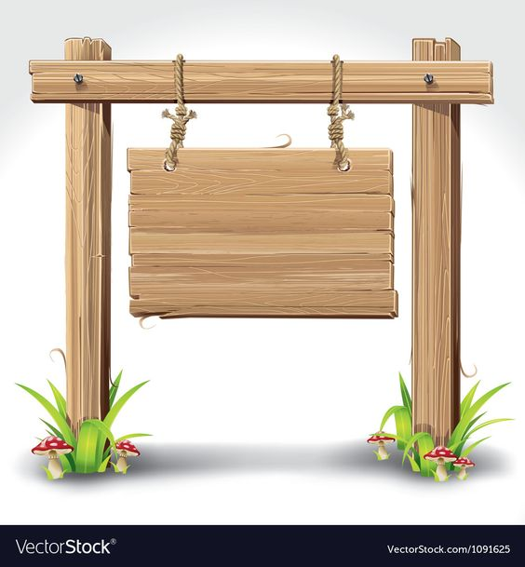
KONEC
USPEŠNO BRANJE IN POSLUŠANJE TER LIKOVNO USTVARJANJE
VAM ŽELIM!
Predstavitev pripravile učiteljice OŠ Stražišče, preuredila učiteljica Tadeja Volavšek

